Slide 1
SÉANCE E1 · MODULE 5
L'appel pour de vrai, et le récit au médecin
Deux productions orales dans la même séance : un appel mené du début à la fin, puis une minute de récit — trois mois racontés à quelqu'un qui ne vous connaît pas.
75 minutes · Prendre rendez-vous chez le médecin
Notes:
Avant-dernière séance. Rendre les messages de D2 corrigés et en lire deux à voix haute, sans nommer les auteurs. Le groupe dit lequel il rappellerait, et pourquoi.

Slide 2
OBJECTIFS DE LA SÉANCE
À la fin, je serai capable de…
1
mener un appel du menu jusqu'à la confirmation ;
2
poser les questions qu'on n'ose pas poser ;
3
raconter un problème qui dure, en une minute et en quatre temps ;
4
s'écouter et se corriger avant d'envoyer.
E1 · Prendre rendez-vous chez le médecin
2
Notes:
Lire les objectifs à voix haute. Y revenir au billet de sortie.

Slide 3
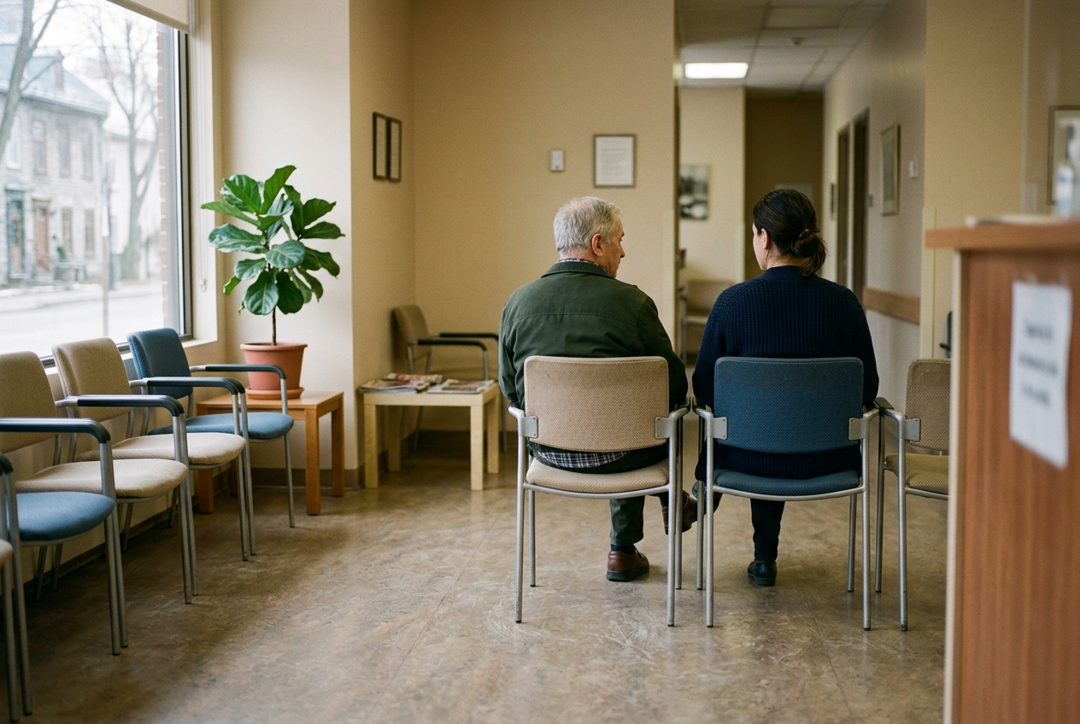
ÉCOUTE
Une minute pour raconter trois mois à quelqu'un qui ne vous connaît pas. Par quoi commencez-vous ?
Par ce qui fait le plus mal ?
Par le début, avec une date ?
Par ce que vous avez arrêté de faire ?
Combien de phrases avez-vous, en une minute ?
E1 · Prendre rendez-vous chez le médecin
3
Notes:
La bonne réponse est la deuxième, mais laisser le groupe défendre les autres : c'est en les comparant qu'on voit pourquoi le début l'emporte.

Slide 4
QUATRE TEMPS, UNE MINUTE, AUCUN MOT SAVANT
Le début · le décor à l'imparfait · ce qui a changé au passé composé · aujourd'hui.
Puis deux questions à vous. Un récit organisé vaut infiniment mieux qu'un vocabulaire médical approximatif : personne ne vous demande de nommer une maladie, on vous demande de raconter ce qui vous arrive.
E1 · Prendre rendez-vous chez le médecin
4
Notes:
Diapositive à photographier, et à laisser affichée pendant les enregistrements.

Slide 5
LE JEU DE RÔLE, EN TROIS SITUATIONS
L'assistant joue l'agente
Le premier rendez-vous
Le rendez-vous qui ne marche plus
Des étourdissements depuis trois mois. Vous voulez votre médecin, pas le sans-rendez-vous.
Votre horaire a changé. Vous voulez garder le rendez-vous, mais à un autre moment.
L'annulation de dernière minute
Ce qu'il faut savoir
C'est demain et votre enfant est malade. Annuler sans être noté absent, puis en reprendre un.
L'agente ne donne jamais un renseignement avant qu'on le lui demande. Comme au vrai téléphone.
E1 · Prendre rendez-vous chez le médecin
5
Notes:
Faire essayer les deux rôles à ceux qui vont vite : jouer l'agente oblige à poser les questions, ce qui apprend à les entendre.

Slide 6
LES SEPT CHOSES À FAIRE PENDANT L'APPEL
La liste que porte le module
MOMENT
CE QU'ON DIT
Ouvrir
pourquoi vous appelez, en une phrase
S'identifier
le nom, épelé, et le numéro de carte
Le motif
ce que vous avez, et depuis quand
Conclure
l'heure d'arrivée, ce qu'il faut apporter, le délai, et répéter
E1 · Prendre rendez-vous chez le médecin
6
Notes:
Les sept items complets sont à l'écran dans le module. Ici, on garde les quatre moments : c'est ce qu'on retient en jouant.

Slide 7
PRODUCTION ORALE
Racontez, en quatre temps
Une minute. Écoutez-vous ensuite comme si vous étiez le médecin.
1
TEMPS 1 · Le problème et depuis quand.
TEMPS 2 · Le décor, et à quel moment ça arrive.
2
TEMPS 3 · Ce qui a changé.
3
4
TEMPS 4 · Vos deux questions.
E1 · Prendre rendez-vous chez le médecin
7
Notes:
Chacun s'enregistre dans le module, s'écoute, corrige, puis envoie. Le deuxième enregistrement est presque toujours meilleur : exiger qu'on s'écoute avant d'envoyer.

Slide 8
CORRECTION
Racontez, en quatre temps
Correction — on lit la réponse, on ne commente pas l'erreur.
1
TEMPS 1 · Le problème et depuis quand. » « J'ai des étourdissements depuis le mois de mars. »
TEMPS 2 · Le décor, et à quel moment ça arrive. » « Je me levais et tout tournait. Ça m'arrive en me levant. »
2
TEMPS 3 · Ce qui a changé. » « Au début, une fois par semaine. La semaine dernière, j'ai dû m'asseoir. »
3
4
TEMPS 4 · Vos deux questions. » « Est-ce que je dois arrêter de travailler ? Et si ça empire ? »
E1 · Prendre rendez-vous chez le médecin
8
Notes:
Corriger en groupe. Donner la bonne réponse, sans revenir sur qui s'est trompé.

Slide 9
RÉCITER UNE LISTE DE SYMPTÔMES
Le piège le plus fréquent
ON ENTEND SOUVENT
IL FAUT DIRE PLUTÔT
« Étourdissements, fatigue, ça tourne, mal de tête. »
« Ça a commencé en mars. Je me levais et tout tournait… »
Une liste dit ce qu'on a ; un récit dit comment ça évolue. C'est l'évolution qui permet de décider quoi chercher, et elle ne tient pas dans une énumération.
E1 · Prendre rendez-vous chez le médecin
9
Notes:
Rejouer les deux versions à voix haute si le groupe hésite : la différence s'entend en dix secondes.

Slide 10
BILLET DE SORTIE
Écoutez votre enregistrement une dernière fois, puis répondez en une phrase.
Le médecin saurait-il quand ça a commencé, à quel moment ça arrive, et si ça empire ?
Si une des trois manque, refaites-le avant d'envoyer.
E1 · Prendre rendez-vous chez le médecin
E1 · Prendre rendez-vous chez le médecin
10
Notes:
Le contrôle est le même que celui de la mini-leçon du module. Il rend l'élève capable de se corriger seul, ce qui est le but de la séance.

